Slide 1
三民國小簡報
110學年度臺灣母語日訪視評鑑
報告人：柯君翰
110.5

Slide 2
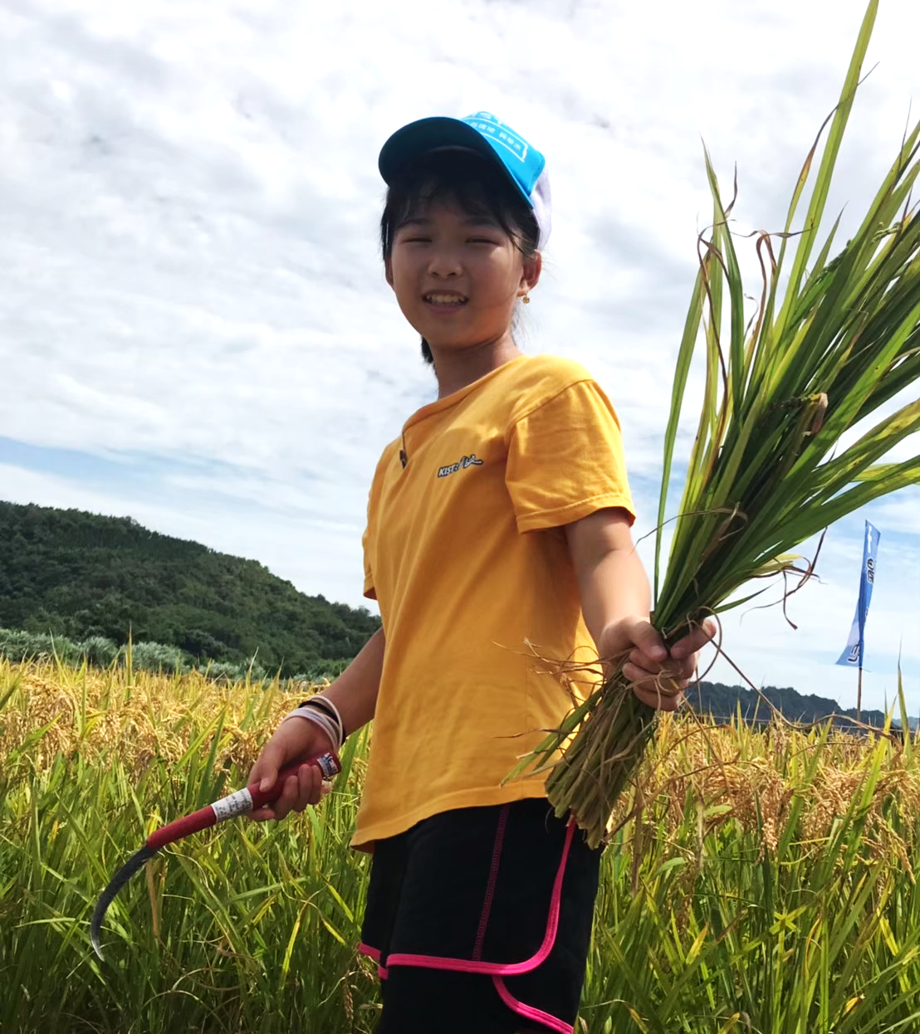
三民願景
行政運作
活動規劃
學校特色
學生成果表現

Slide 3
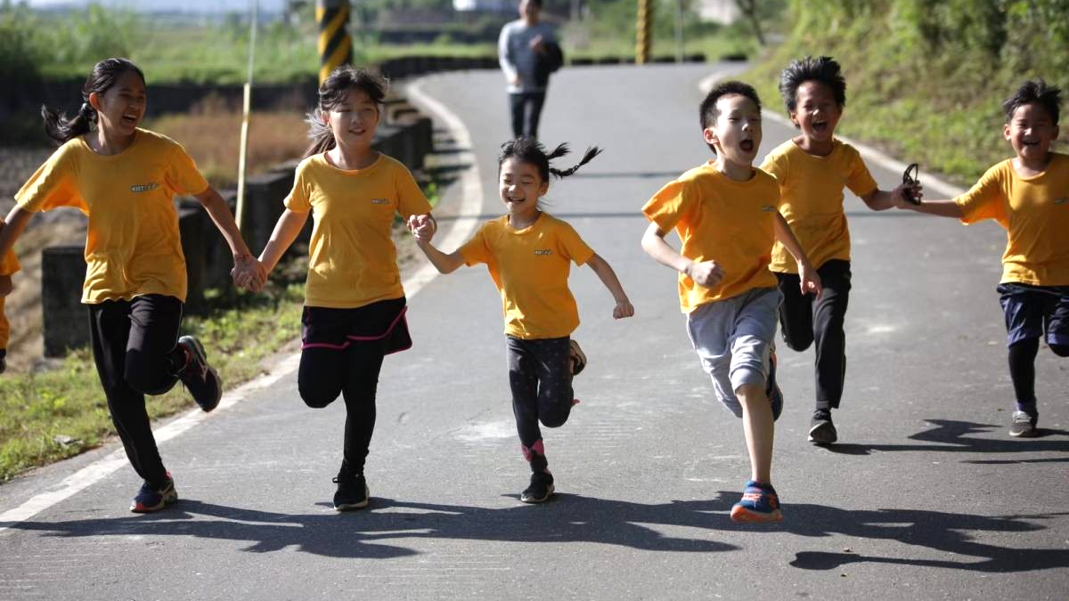
讓每個孩子都能發展獨立自主與團隊合作的態度及能力，
做出為自己負責任的決定。

Slide 4
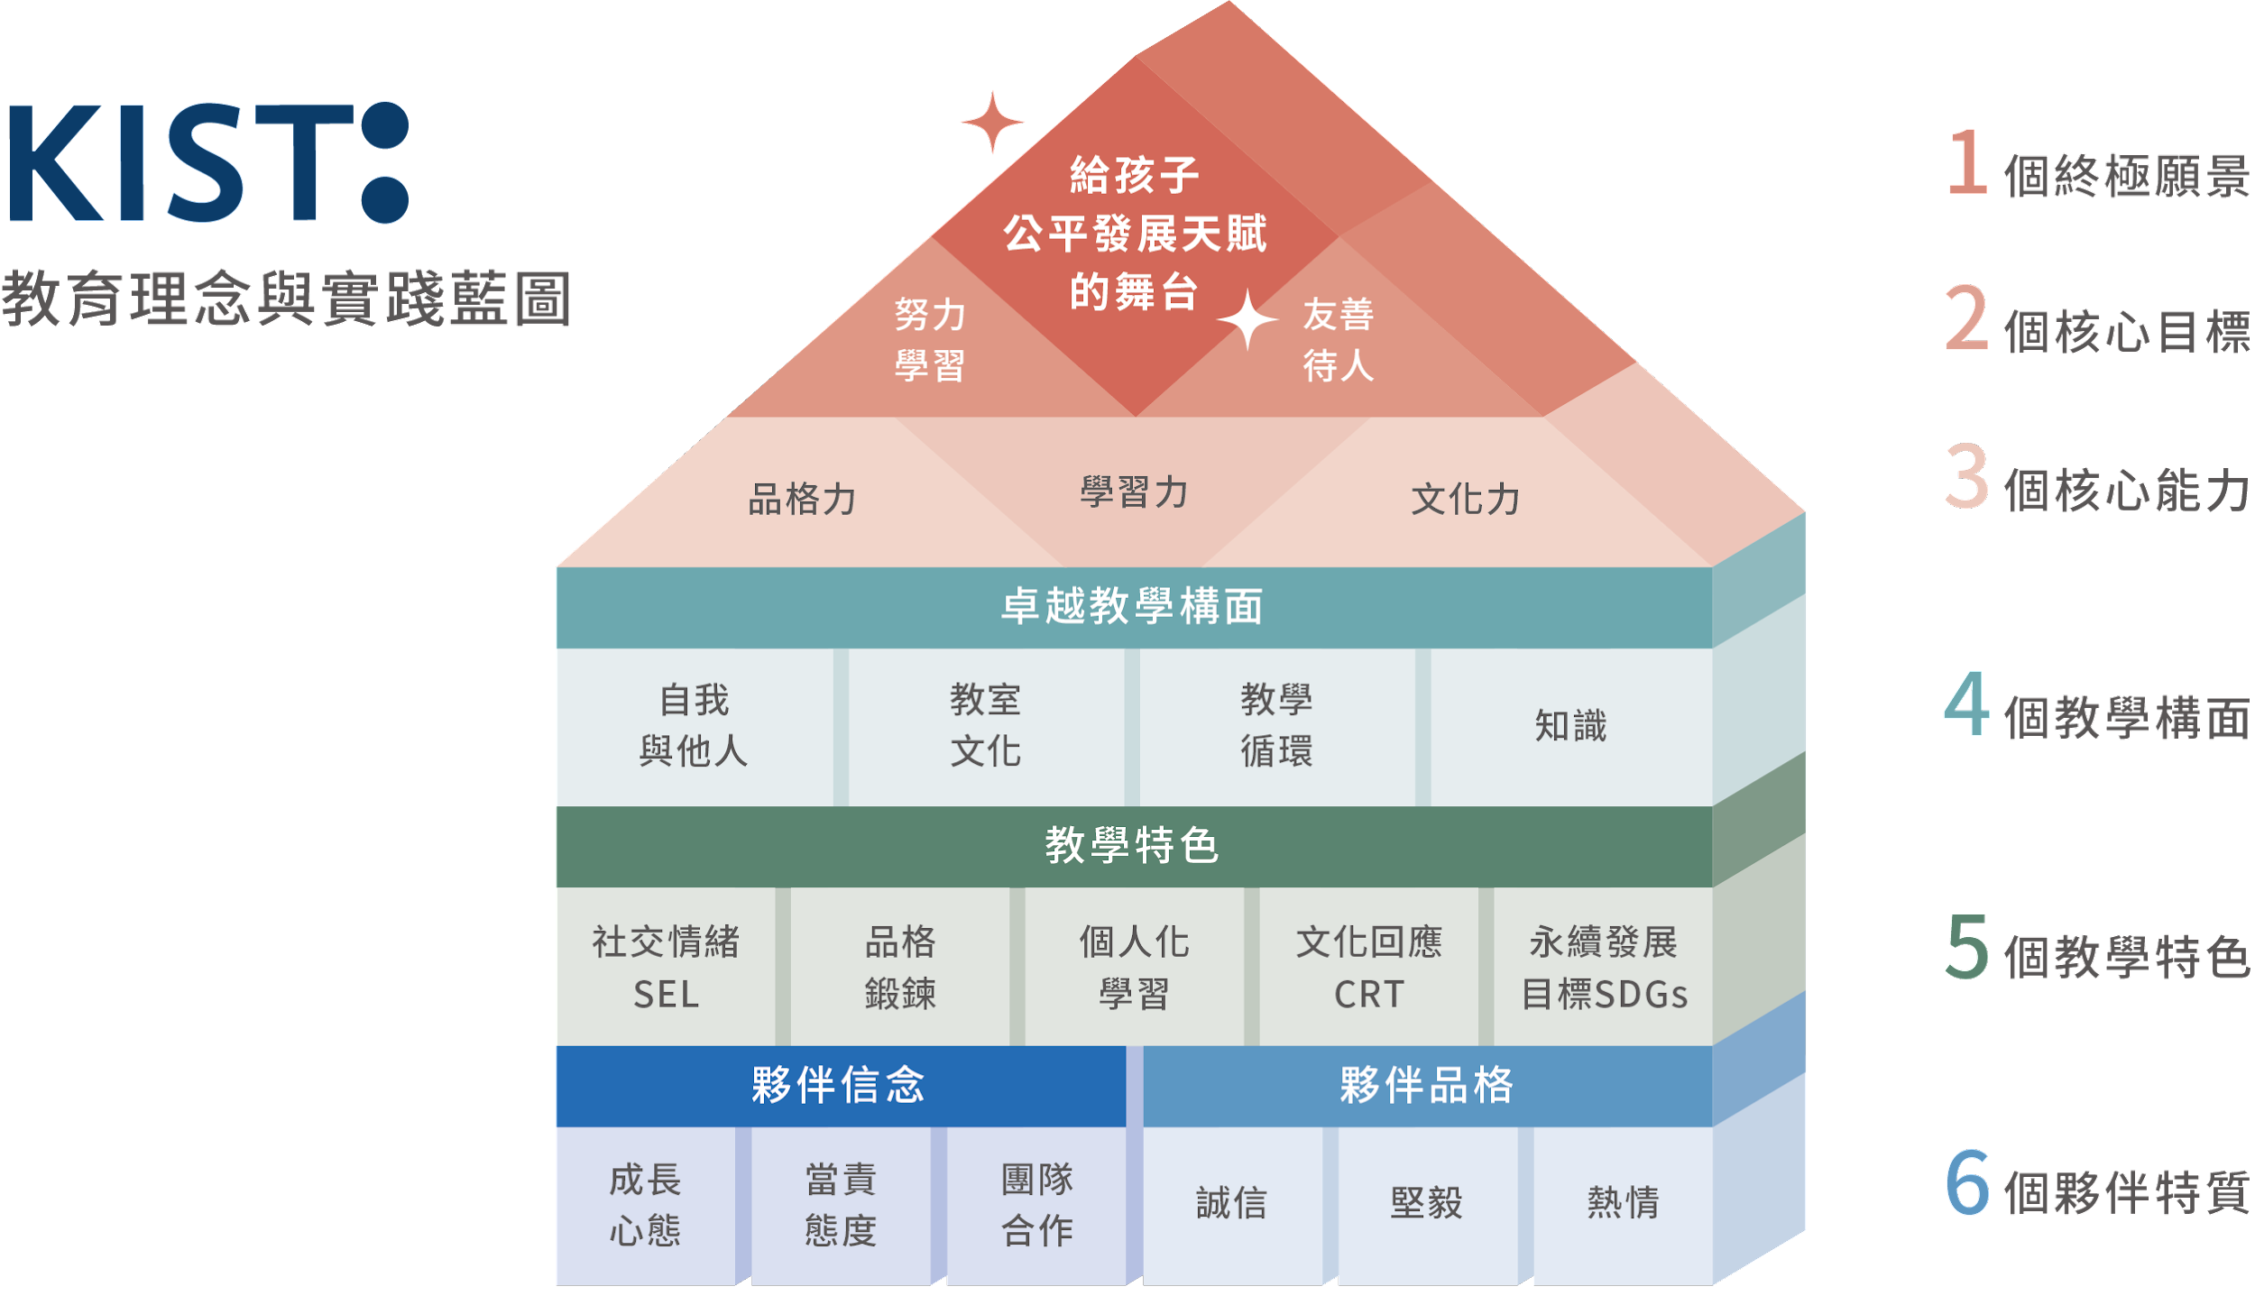
KIST 教育理念與實踐藍圖

Slide 5
行政規劃
學生分布與開課情況
排課時段、師資結構、教學紀錄

Slide 6
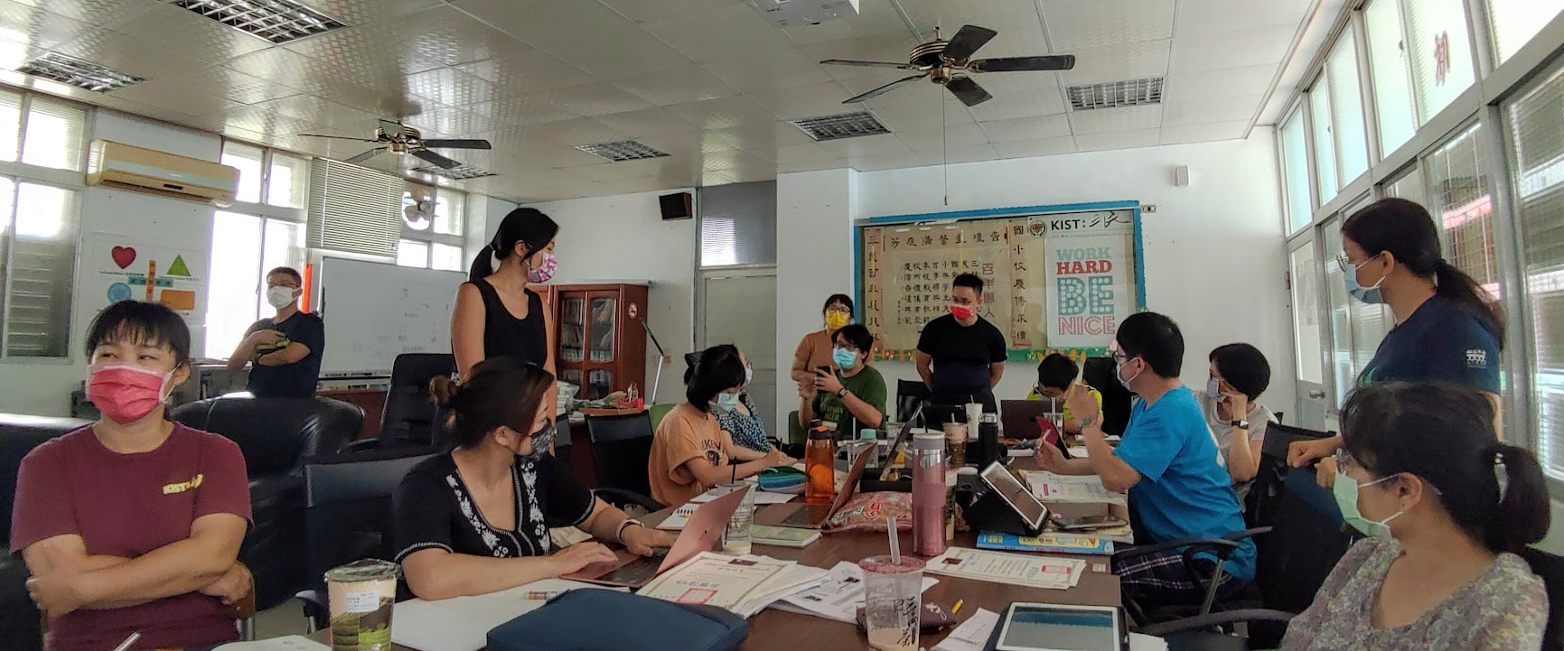
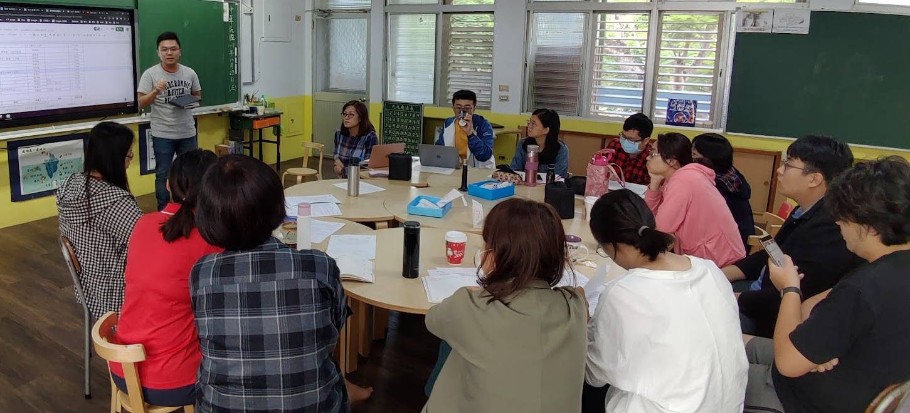
小組於每兩學期的校務會議中討論。
行政運作-母語日推動小組

Slide 7
學生分布與開課情況
語系 | 閩南語 | 客家語 | 布農語 | 阿美語 | 太魯閣語
開班情形 | 低年段1班 中年段1班 高年段1班 | 低年段1班 中年段1班 高年段1班 | 低年段1班 中年段1班 高年段1班 | 中年段1班 高年段1班 | 低年段1班
一年級 | 3 | 4 | 2 | 0 | 1
二年級 | 3 | 0 | 1 | 0 | 0
三年級 | 3 | 6 | 1 | 0 | 1
四年級 | 4 | 4 | 2 | 1 | 0
五年級 | 4 | 6 | 2 | 1 | 0
六年級 | 1 | 1 | 1 | 0 | 0

Slide 8
排課時段
每週二下午三節課為本土語言課程。
安排同年段學生分組上課，各語系實施時段。
 | 閩南語 | 客家語 | 布農語 | 阿美語 | 太魯閣語
周一 |  |  |  |  | 12:20~13:00
週二 | 第五節 | 第五節 | 第五節
 | 第六節 | 第六節 | 第六節 | 第六節
 | 第七節 | 第七節 | 第七節 | 第七節

Slide 9
師資結構
通過認證 級數 | 客語能力 中高級 | 太魯閣族語 合格證書 | 布農語認證通過證書 | 阿美語認證通過證書
本校教師取得認證人數 | 2 | 1 | 1 | 1

Slide 10
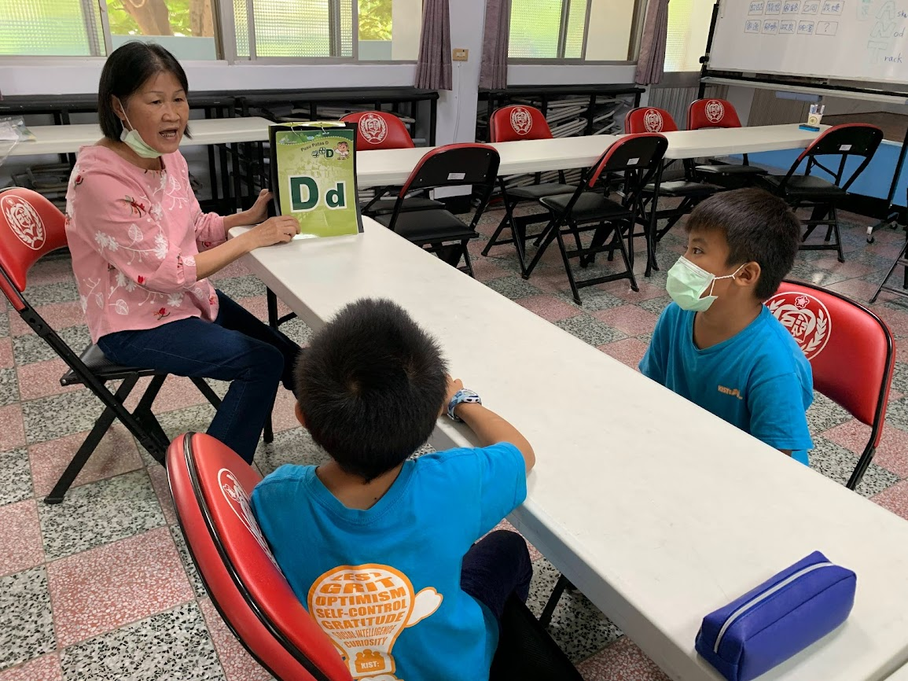
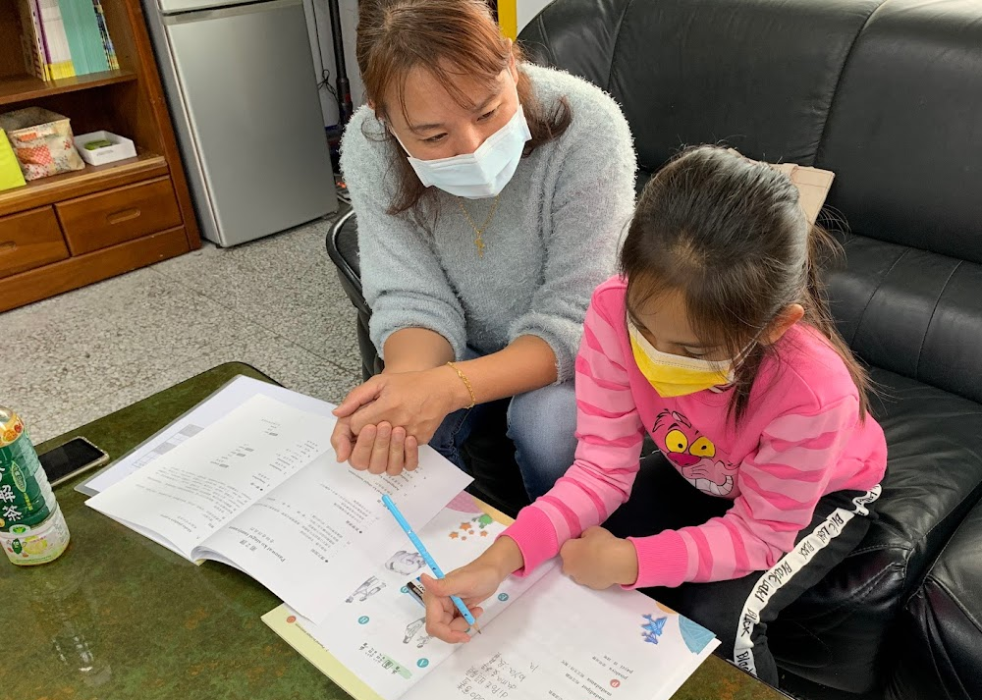
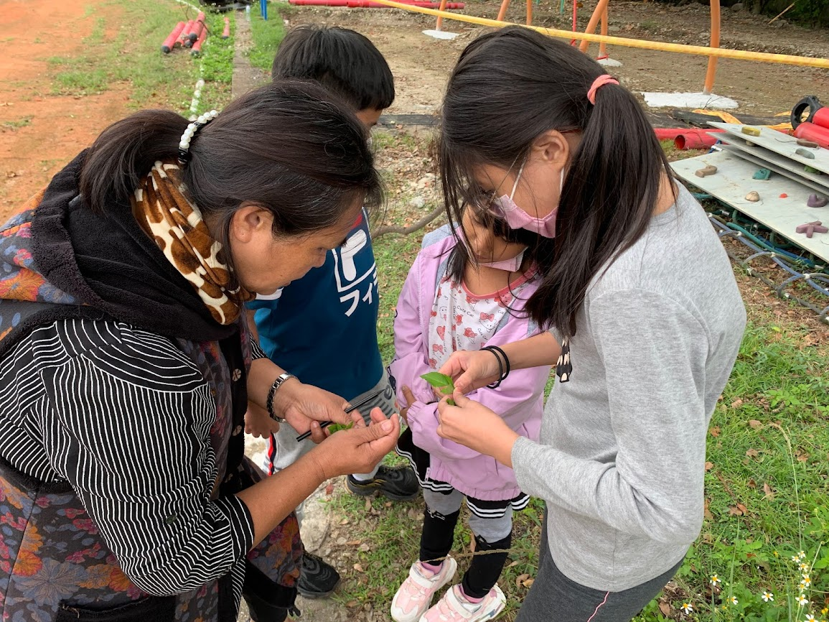
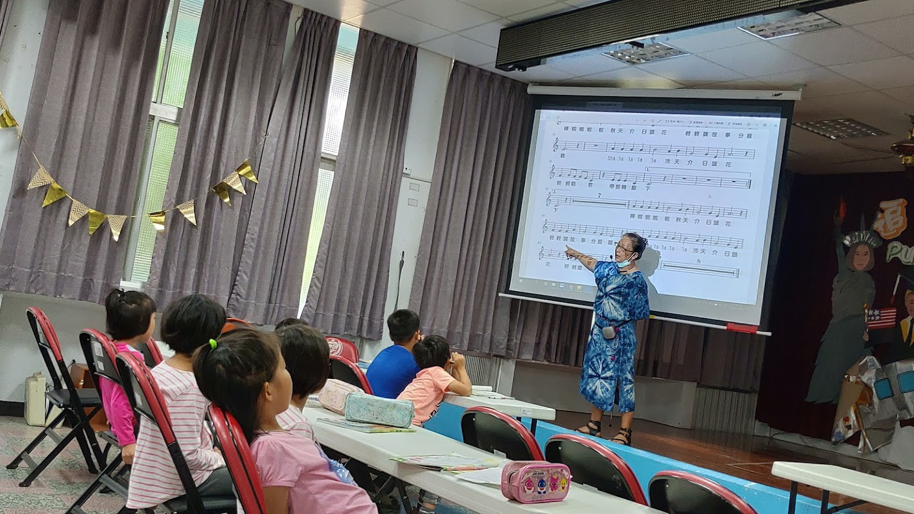
教學紀錄
太魯閣族語
小班授課，以圖卡進行發音教學。
阿美族語
老師一對一授課。
客家語
以客語歌謠教學，提升學生學習興趣。
布農語教師帶學生採布農族常用野草，並練習聽力。

Slide 11
活動規劃
校內活動表演、鎮語文競賽、本土語認證、玉里鎮客家生活節

Slide 12
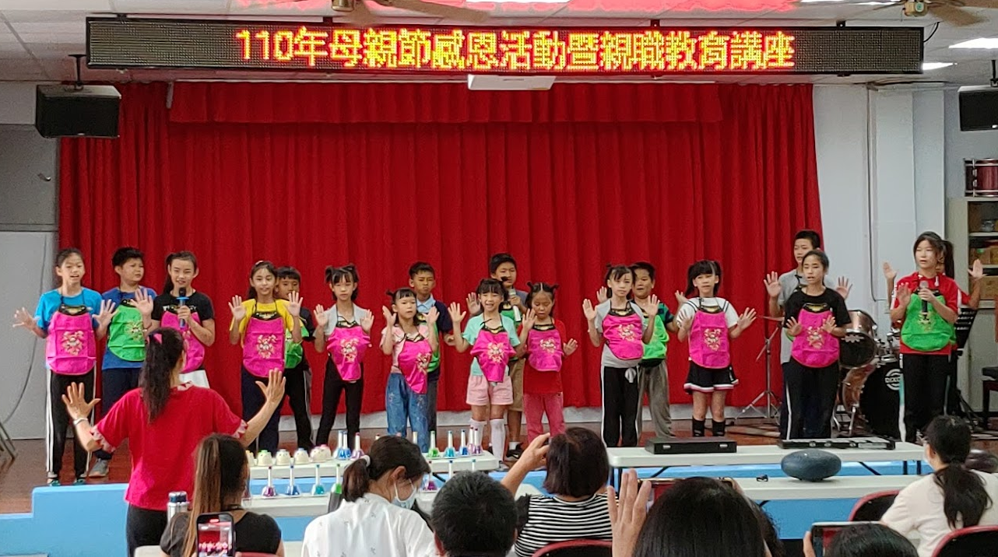
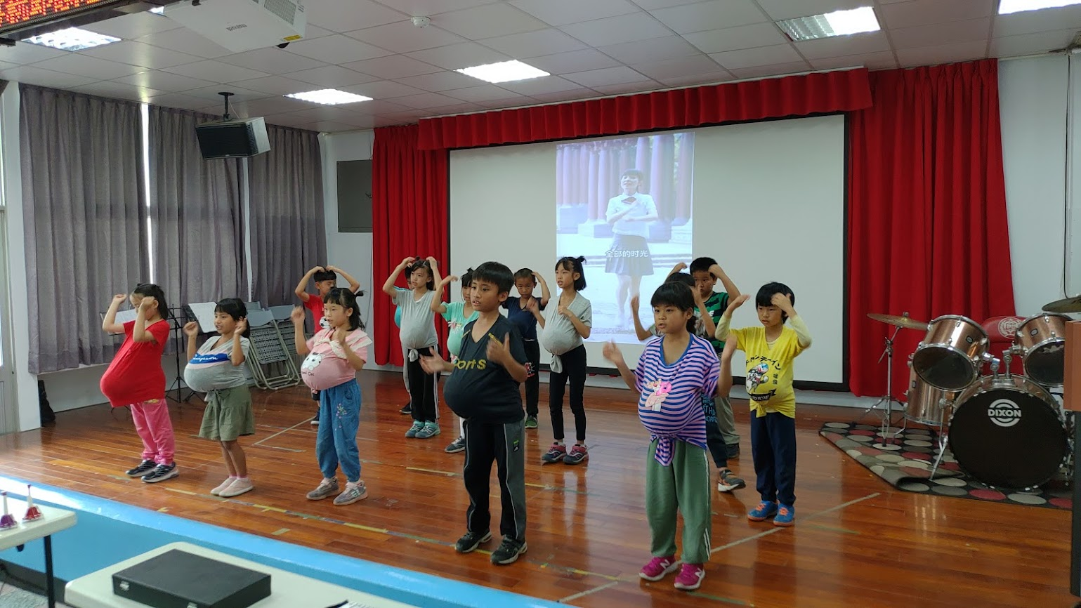
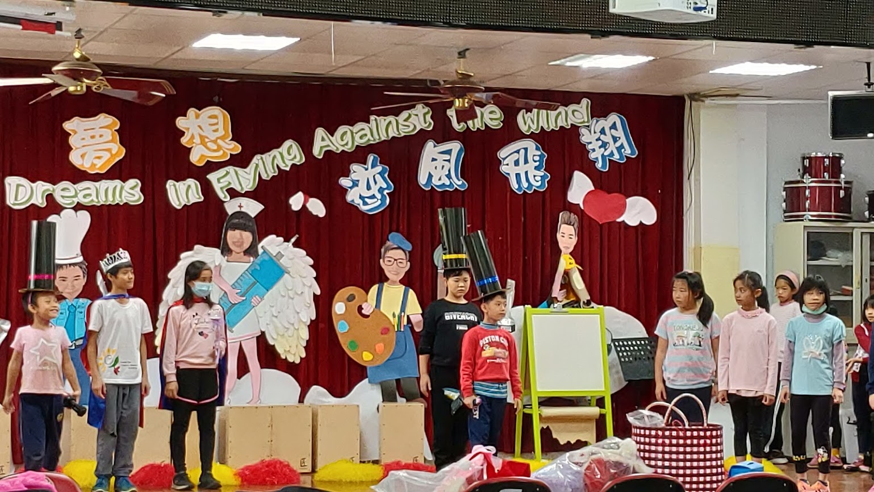
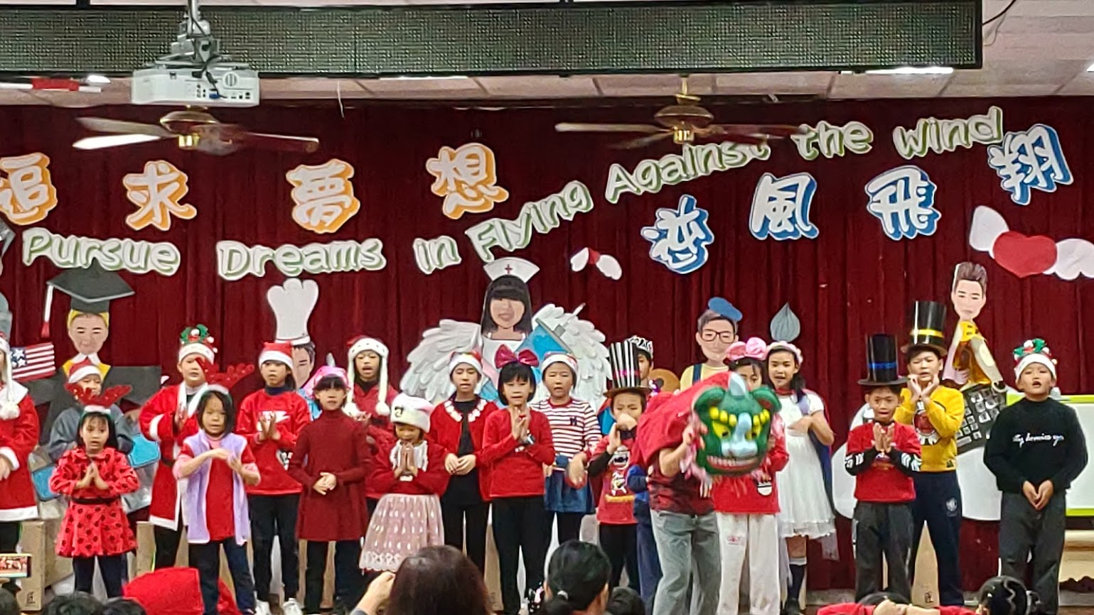
校內活動表演
母親節感恩活動，體驗母親辛勤的舞蹈。
母親節感恩活動，客語歌謠表演。
歲末感恩活動，客家話劇表演。
歲末感恩活動，客語歌謠表演。

Slide 13
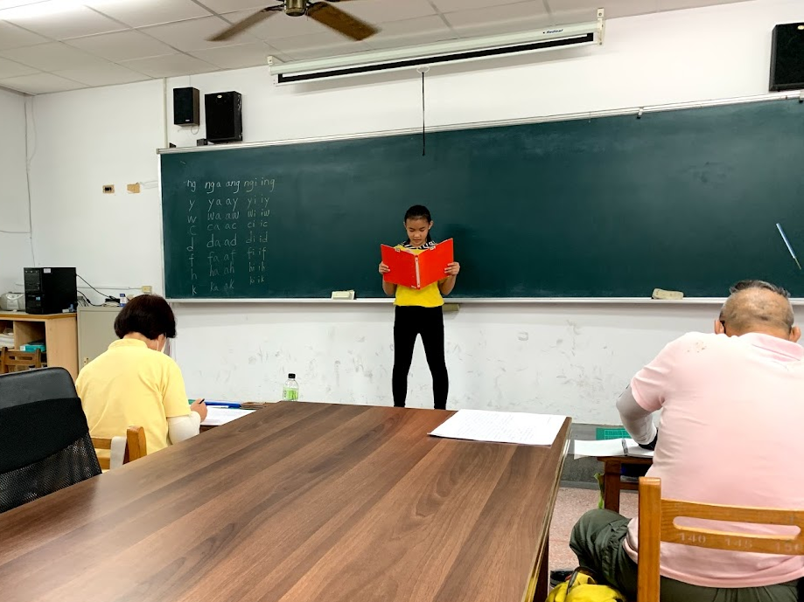
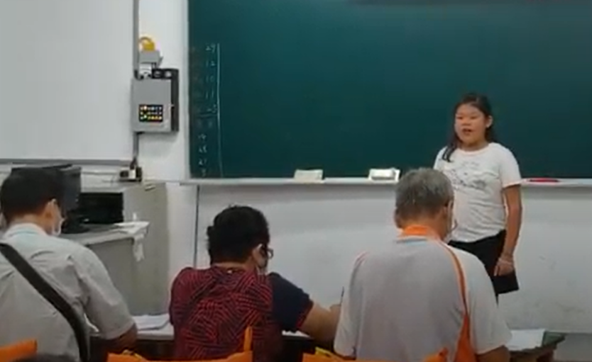
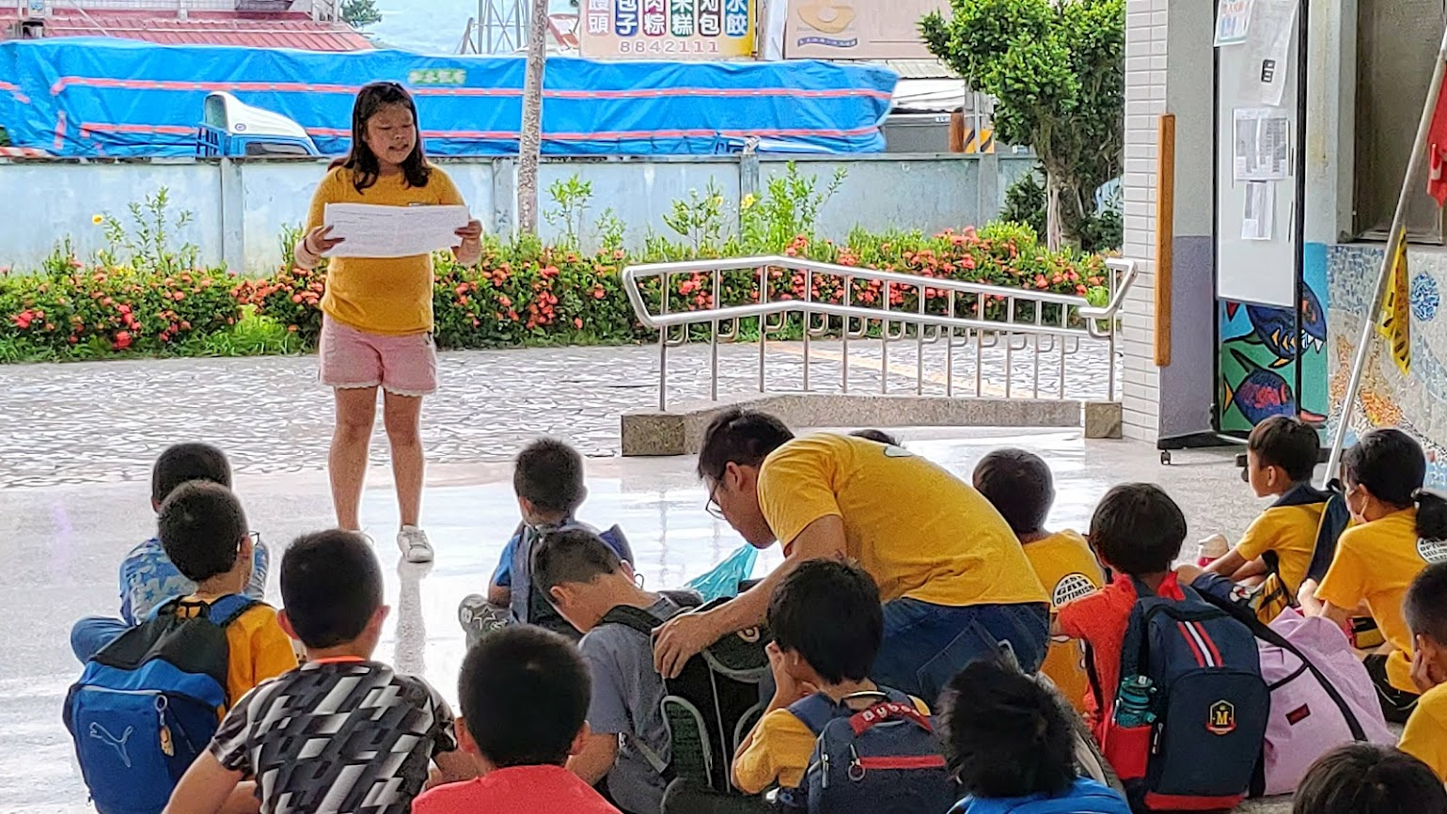
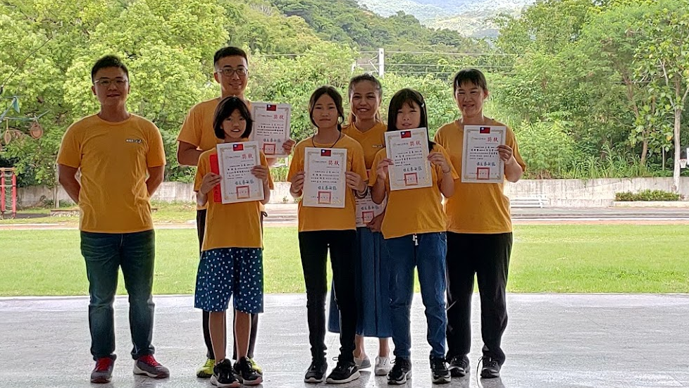
鎮語文競賽
玉里鎮客家語朗讀比賽。
玉里鎮閩南語朗讀比賽。
鎮語文競賽學生獲得優良成績。
語文競賽全校前練習。

Slide 14
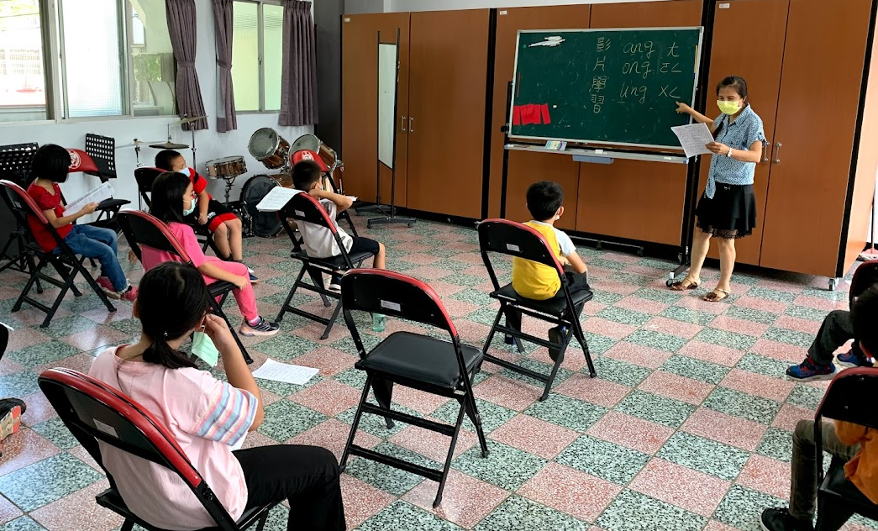
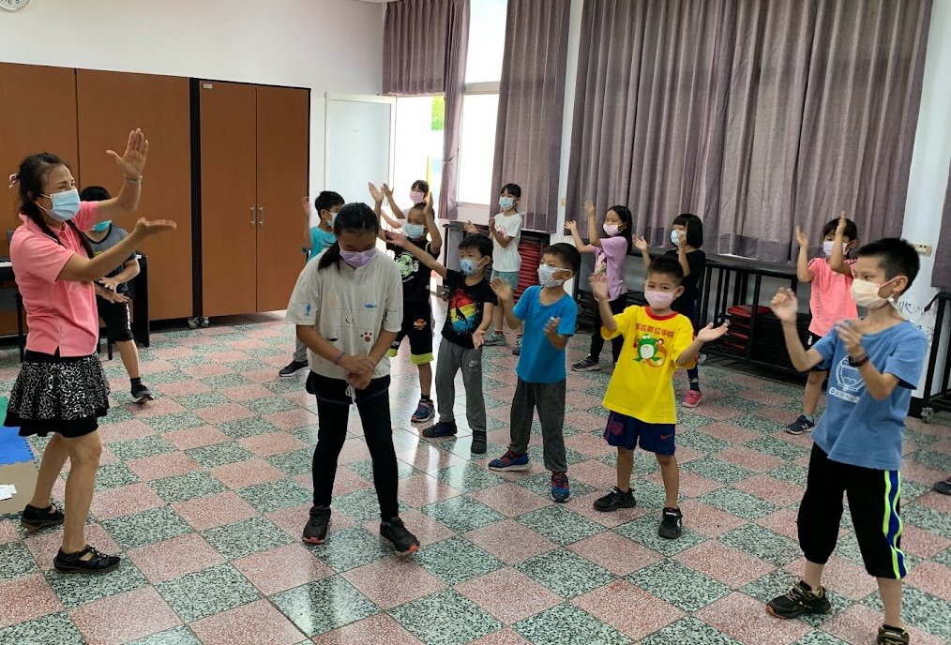
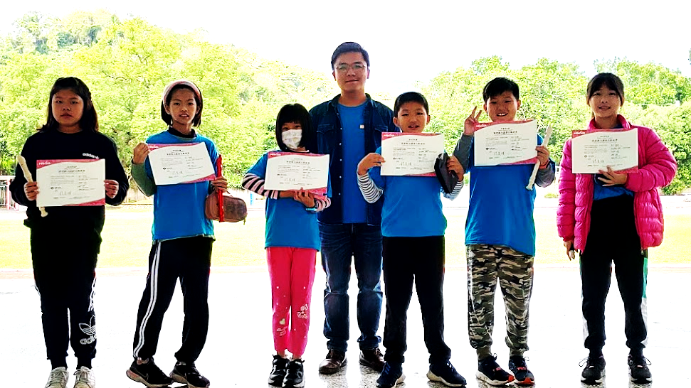
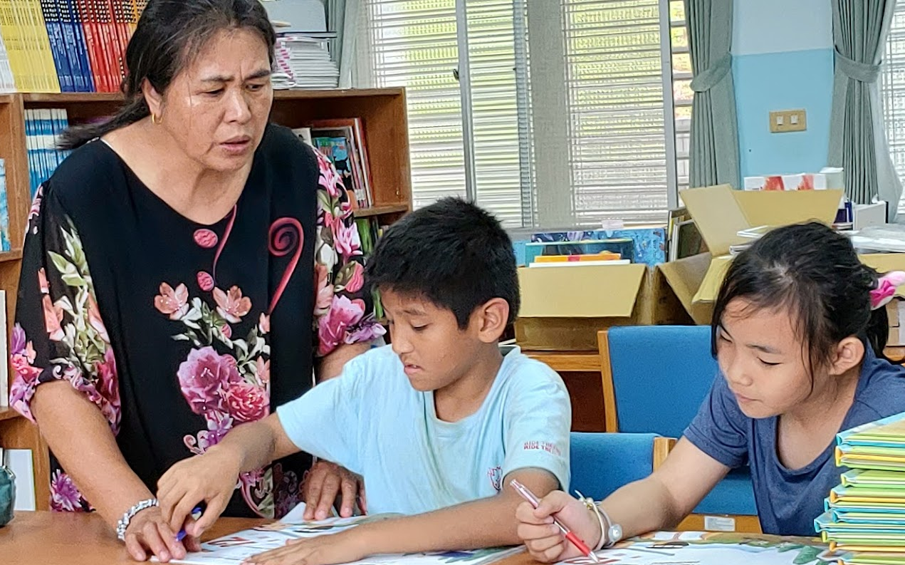
本土語認證
客家語
以客語歌謠教學，練習客語。
客家語老師以舞蹈，加強學生身體與聲音的記憶。
109學年度有六位同學通過客語初級認證。
布農語教師指導學生羅馬拼音的拼讀。

Slide 15
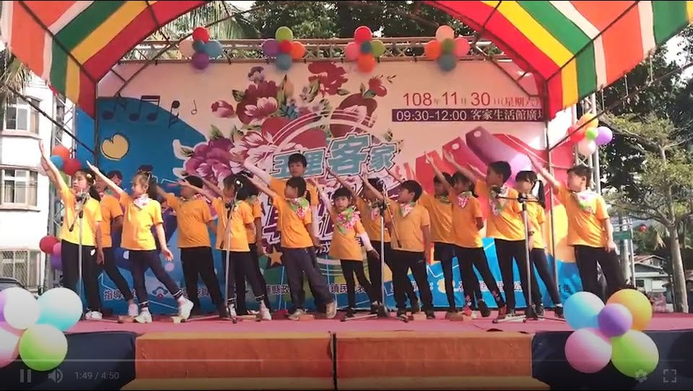
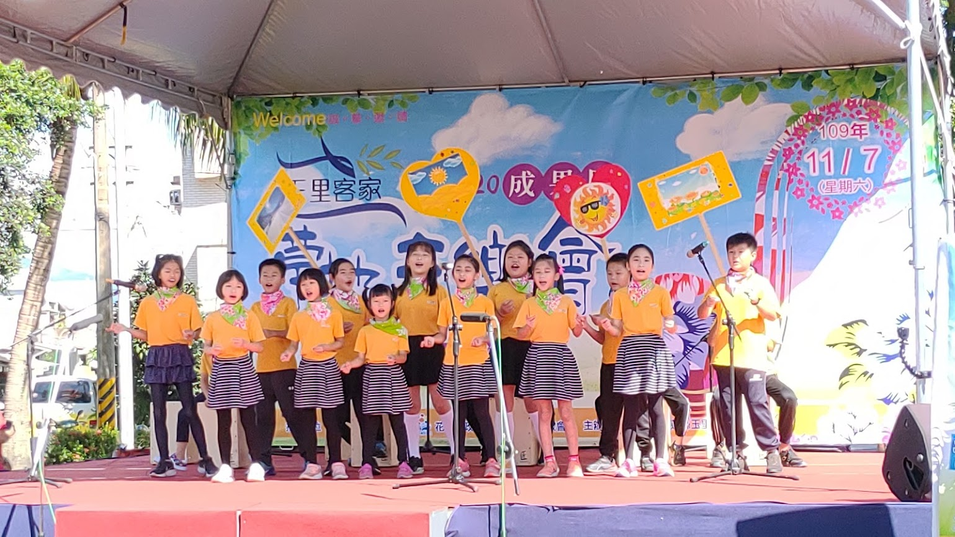
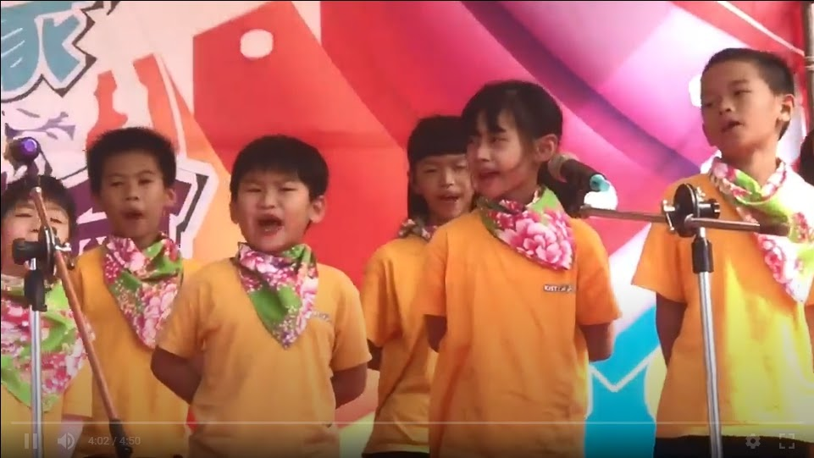
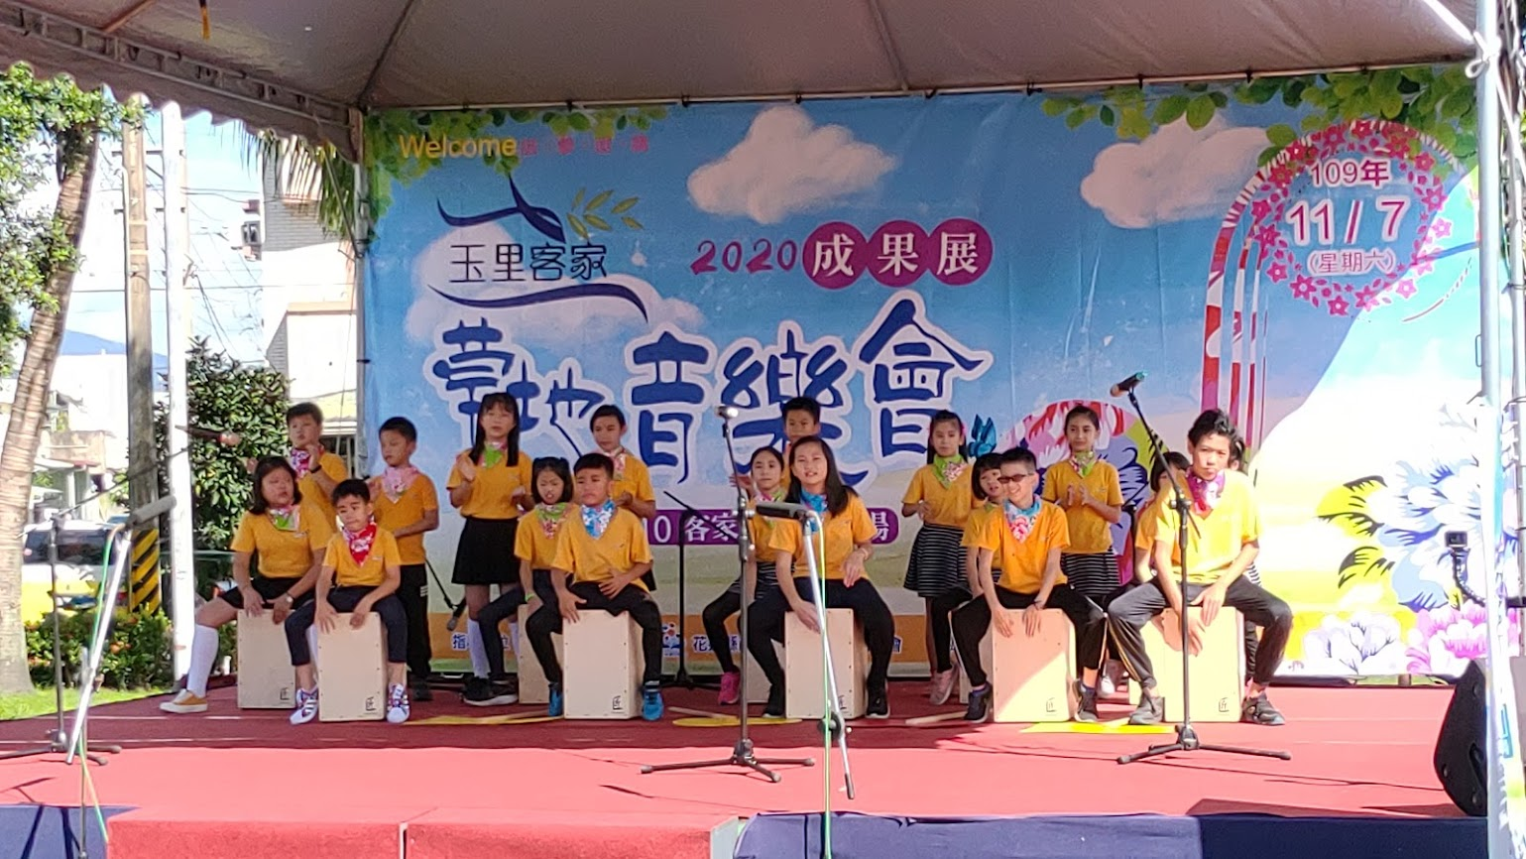
客家生活節
108年學生參加玉里鎮客家生活節表演。
109年學生參加玉里鎮客家生活節表演。
客家文化表演結合打擊樂，共創三民草地音樂文化的故事。
108年學生參加玉里鎮客家生活節表演。

Slide 16
學校特色
割稻體驗（文化力）

Slide 17
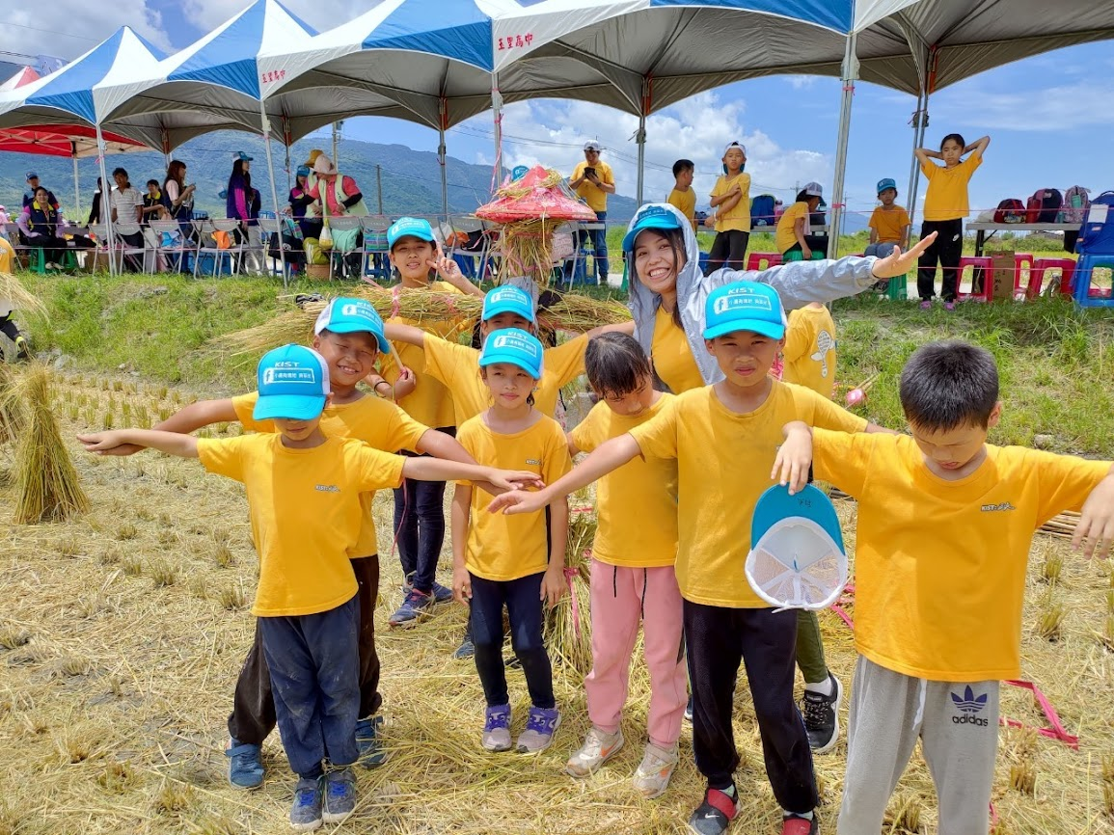
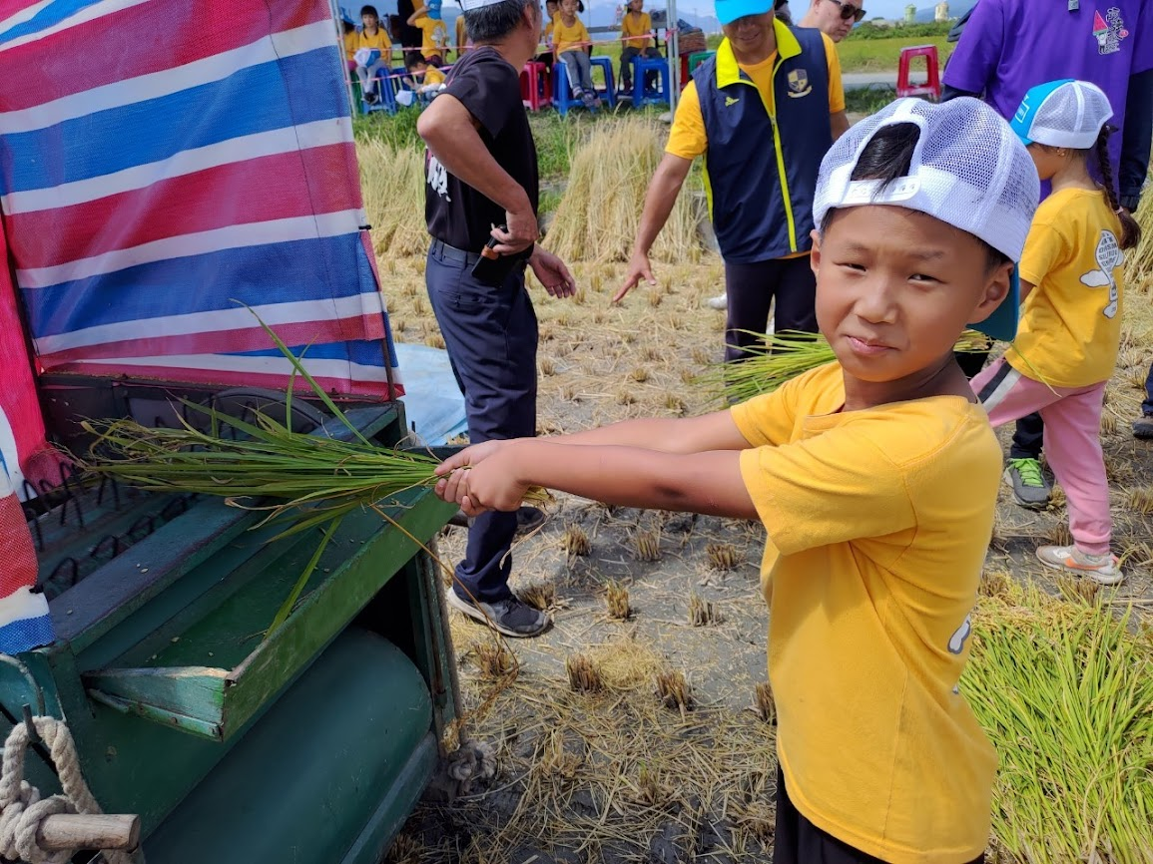
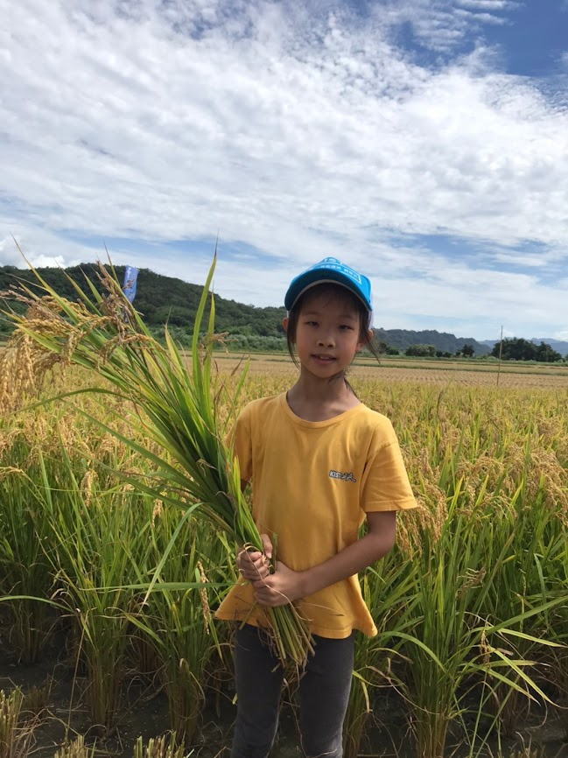
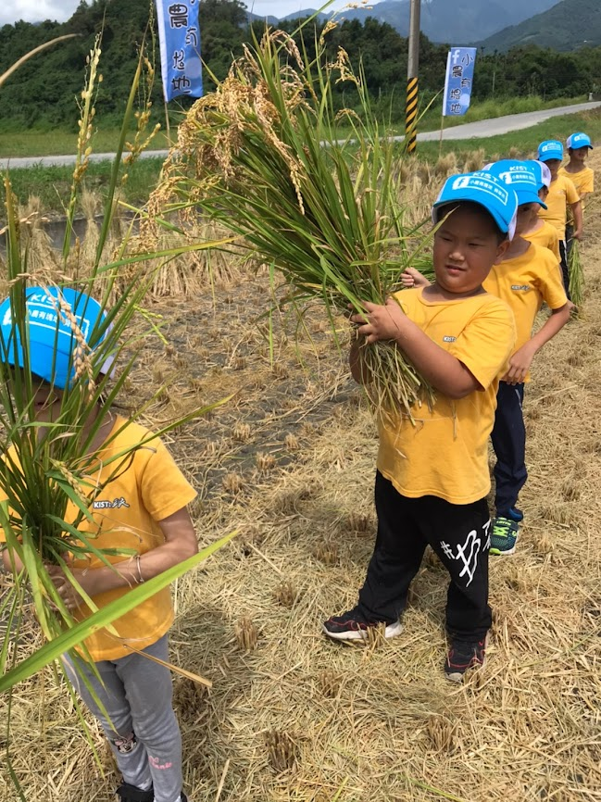
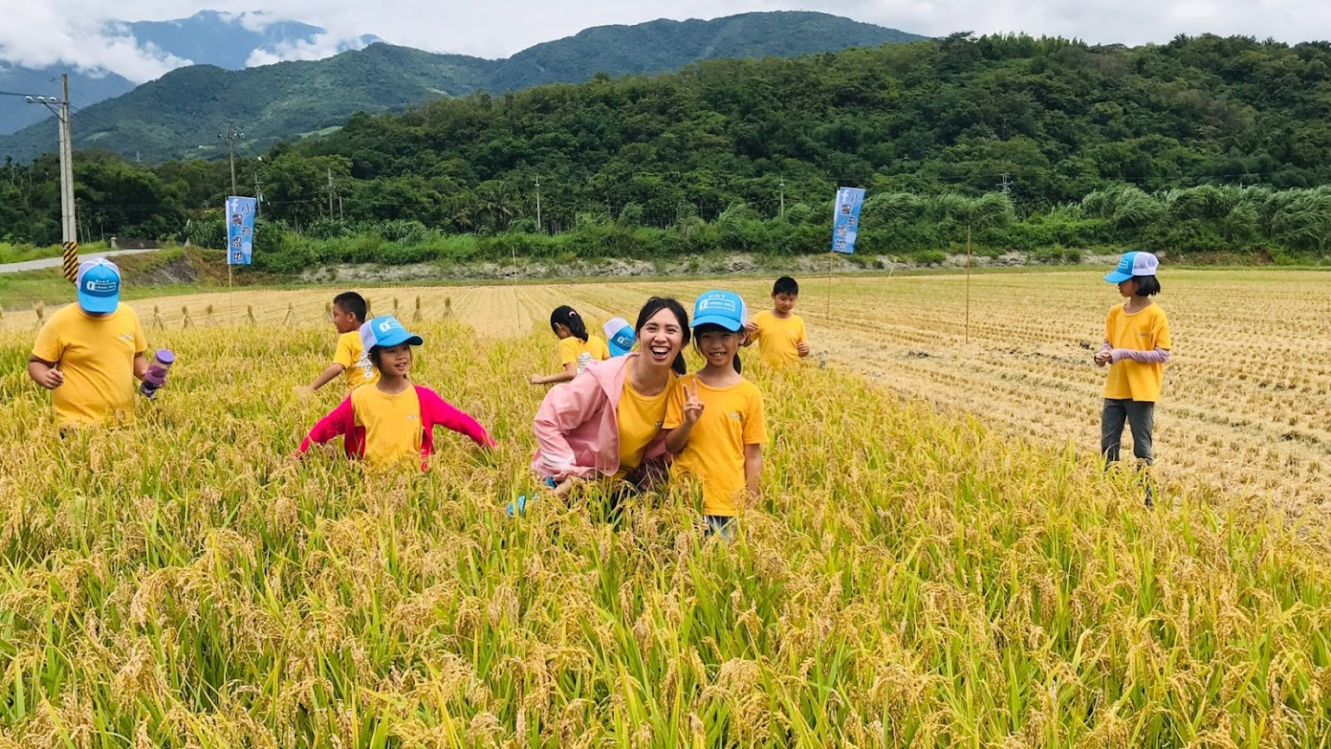
割稻體驗
師生扮演稻草人
打稻穀
割稻合照
割稻獨照

